Slide 1



Slide 2
اسم المقرر
العمل التطوعي

Slide 3

استاذة المقرر
أ . د / اسماء ابو بكر عبد القادر
استاذ الخدمة الاجتماعية
بقسم علم الاجتماع والخدمة الاجتماعية
كلية الآداب
جامعة الدمام

Slide 4
المرجع الرئيسي
هدى حمد السرحان، ونبيلة عبد الرحمن الجرايدة، العمل التطوعي بين النظرية والتطبيق، مكتبة ابن رشد، الطبعة الأولى ، الرياض 1434 هـ (246 صفحة)

Slide 5
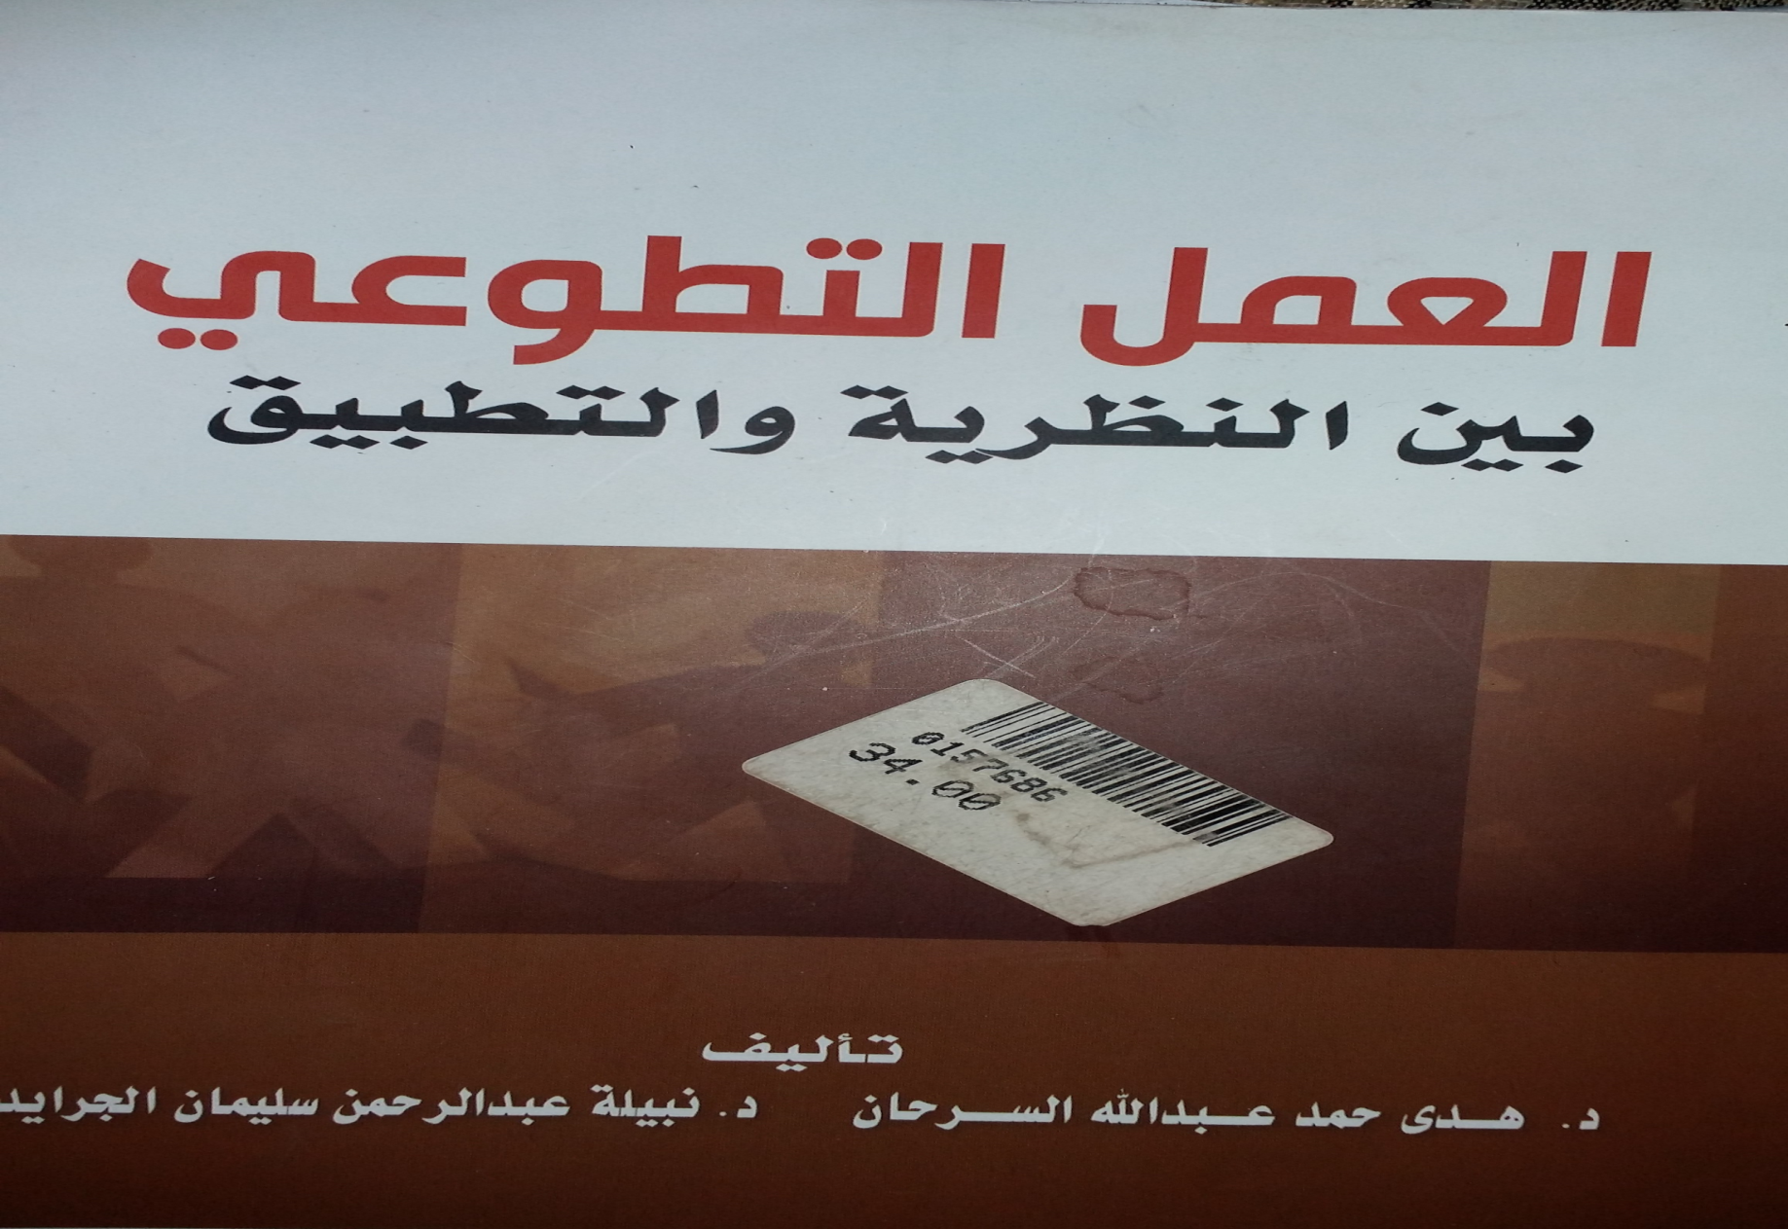

Slide 6
المرجع المساعد
محمد بن عمر، واقع العمل التطوعي في المملكة العربية السعودية، مجلة جامعة طيبة، العلوم التربوية، سنة - 2 ،عدد 4 ، 1428 هـ

Slide 7
أهداف المقرر
أن تتعرف الطالبة على مفهوم العمل التطوعي
أن تتعرف الطالبة على أخلاقيات العمل التطوعي ومجالاته
أن تلمّ الطالبة بنظريات العمل التطوعي
التعرف على أطر العمل الاجتماعي التطوعي
أن تتعرف الطالبة على العمل التطوعي في الاسلام
التعرف على العمل التطوعي بالمملكة العربية السعودية

Slide 8
قائمة الموضوعات
مناقشة الخطة التنفيذية وتوزيعها على الطلاب والطالبات، التقديم العام
لمحتوى المقرر وعرضه للطلاب
الفصل الاول: مفهوم العمل التطوعي
الفصل الثاني: أخلاقيات العمل التطوعي ومجالاته
الفصل الثالث: حقوق المتطوعين وواجباتهم وتصنيفاتهم

Slide 9
تابع الموضوعات
الفصل الرابع: نظريات العمل التطوعي
الفصل الخامس: مفهوم منظمات العمل التطوعي والخصائص العامة لها
الفصل السادس: برنامج العمل التطوعي
الفصل السابع: العمل التطوعي في المملكة العربية السعودية

Slide 10
تابع الموضوعات
الفصل الثامن: العمل التطوعي في بعض دول العالم
مراجعة شاملة لفصول المقرر ،و الإجابة عن الاستفسارات والقضايا المطروحة

Slide 11
استراتيجية التدريس للمقرر
المحاضرات .
التعليم التعاوني.
العصف الذهني.
التعلم الذاتي .
الاختبارات القصيرة .
المناقشات العامة .

Slide 12
تابع الاستراتيجية
مناقشة نماذج وأمثلة واقعية -قريبة من بيئة الطالبة
تقديم عروض البوربوينت لشرح -المقرر
استخدام برامج الحاسوب – البلاك بورد

Slide 13
تقييم الطلاب خلال الفصل الدراسي

Slide 14
توزيع درجات المقرر
م | النشاط | الدرجة
1 2 | اعمال فصلية مكونة من ( عروض + مقال او ورقة عمل مشروع تطوعي جماعي | 10 10
3 | اختبار نصفي اما ان يكون اختبار واحد او ثلاثة من الاختبارات القصيرة ) | 30
3 | اختبار نهائي | 50
4 | المجموع | 100

Slide 15
ما المقصود بالعمل التطوعي ؟
هل التطوع مفهوم غربي؟
التطوع للأغنياء وبالمال فقط
التطوع تنافس وصراع مع دور الحكومة
المتطوع شخص باحث عن السلطة والزعامة
التطوع في وقت الأزمات فقط
يمارس التطوع في أوقات الفراغ

Slide 16
لماذا ندرس العمل التطوعي؟
لقد أصبح العمل التطوعي في عالمنا المعاصر منهجاً يتطلب قدرات ومهارات يتعين على المتطوعين اكتسابها والإلمام بتطبيقاتها العملية ، فلقد أصبحت ثقافة التطوع جزء لا يتجزأ من ثقافة المجتمعات المتطورة بما تمثله من منظومة القيم والمبادئ والأخلاقيات والمعايير والرموز والممارسات التي تحث على المبادرة والعمل الإيجابي الذي يعود بالنفع على الآخرين ،

Slide 17
فالعمل التطوعي هو استجابة لنداء الواجب والضمير ويأتي في مقدمة أولويات جهود التنمية ، حيث أن أدبيات التنمية الحديثة تصف المشاركة الاجتماعية بأنها رأس مال الحكومات الذي تستند إليه لمواكبة الطموحات وتحقيق الإصلاحات والإنجازات ، فهو ضرورة من ضرورات الحياة لما له من رسالة اجتماعية هدفها المشاركة في البناء والتنمية وتقوية دعائم المجتمع جنباً إلى جنب مع جهود الدولة .

Slide 18
التطوع
سلوك
يأتي إستجابة
لظرف طاريء
عمل
يأتي نتيجة
تخطيط وإرادة
فردي
مؤسسي

Slide 19
فضائل التطوع وفعل الخير
{ وَجَعَلْنَاهُمْ أَئِمَّةً يَهْدُونَ بِأَمْرِنَا وَأَوْحَيْنَا إِلَيْهِمْ فِعْلَ الْخَيْرَاتِ وَإِقَامَ الصَّلاةِ وَإِيتَاء الزَّكَاةِ وَكَانُوا لَنَا عَابِدِينَ} (73) سورة الأنبياء
{ يَا أَيُّهَا الَّذِينَ آمَنُوا ارْكَعُوا وَاسْجُدُوا وَاعْبُدُوا رَبَّكُمْ وَافْعَلُوا الْخَيْرَ لَعَلَّكُمْ تُفْلِحُونَ} (الحج:77).

Slide 20
{ وَلِكُلٍّ وِجْهَةٌ هُوَ مُوَلِّيهَا فَاسْتَبِقُوا الْخَيْرَاتِ أَيْنَ مَا تَكُونُوا يَأْتِ بِكُمُ اللَّهُ جَمِيعاً إِنَّ اللَّهَ عَلَى كُلِّ شَيْءٍ قَدِيرٌ} (البقرة:148).
{ فَاسْتَبِقُوا الْخَيْرَاتِ إِلَى اللَّهِ مَرْجِعُكُمْ جَمِيعاً فَيُنَبِّئُكُمْ بِمَا كُنْتُمْ فِيهِ تَخْتَلِفُونَ} (المائدة: الآية48)

Slide 21
هل المقصود بالعمل التطوعي تقديم المال للآخرين ؟
العمل الخيري التطوعي بأسمائه وأشكاله الكثيرة له جذور عميقة في تقاليد عريقة وقديمة من المشاركة في معظم الثقافات ، وسواء فهم بمعنى المعونة المتبادلة ومساعدة الناس الأقل حظاً وتقديم الرعاية والخدمات على المستويات المجتمعية المختلفة ، فهو يأخذ أشكال متعددة ابتداء من الأعراف التقليدية للمساعدة الذاتية ، إلى التجاوب الاجتماعي في أوقات الشدة والكوارث من خلال مجهودات الإغاثة وتخفيف آثار الفقر

Slide 22
فنقول في تحديد مفهوم العمل التطوعي وتعريفه:
(1) كلمة عمل: إننا لا نقصد بالعمل التطوعي تقديم المال أي العمل المالي المحض أو ما كان مشتركاً بين العبادة المالية والبدنية وإنما نقصد تقديم الفعل والقول، والفعل أحياناً يكون بالترك.
(2) كلمة تقديم المال في العمل الخيري سواء كان زكاة أو صدقة أو هبة أو عطية أو قرضاً.

Slide 23
(2) كلمة تطوع : ولا يدخل في العمل التطوعي الفروض والواجبات سواء كانت عينية أو كفائية، معينة أو مبهمة مضيقة أو موسعة، أداء أو قضاء أو نذراً.
وإنما ما ترد تسميته بالمستحب، والمندوب، والأدب، والفضيلة والنفل والتطوع.
والمستحب في الشريعة: ما طلب الشرع فعله لا على سبيل الإلزام وهو ما يثاب فاعله ولا يعاقب تاركه.
فهو مستحب: من حيث أن المشرع يحبه ويؤثره.

Slide 24
يمكن وصف العمل التطوعي بأنه:
كل جهد بدني أو فكري أو عقلي أو قلبي يأتي به الإنسان أو يتركه تطوعاً دون أن يكون ملزماً به لا من جهة المشرع ولا من غيره.
مثال ذلك: كتابة العقود، وتغسيل الموتى، إماطة الأذى عن الطريق، إعانة الرجل على دابته ورفع متاعه عليها، أن تفرغ من دلوك في إناء المستسقي، أن تعين ضائعاً، إنقاذ الغرقى والهدمى والحرقى، إعانة في مهم كموت وعرس وسفر، كف أذاك عن الناس.

Slide 25
ويمكن أن نميز بين شكلين من أشكال العمل التطوعي؛ السلوك التطوعي ، الفعل التطوعي:
الشكل الأول:ويقصد به مجموعة التصرفات التي يمارسها الفرد وتنطبق عليها شروط العمل التطوعي ولكنها تأتي استجابة لظرف طارئ، أو لموقف إنساني أو أخلاقي محدد، مثال ذلك أن يندفع المرء لإنقاذ غريق يشرف على الهلاك، أو إسعاف جريح بحالة خطر إثر حادث ألمّ به - وهذا عمل نبيل لا يقوم به للأسف إلا القلة اليوم - في هذه الظروف يقدم المرء على ممارسات وتصرفات لغايات إنسانية صرفة أو أخلاقية أو دينية أو اجتماعية، ولا يتوقع الفاعل منها أي مردود مادي.

Slide 26
أما الشكل الثاني من أشكال العمل التطوعي فيتمثل بالفعل التطوعي الذي لا يأتي استجابة لظرف طارئ بل يأتي نتيجة تدبر وتفكر مثاله الإيمان بفكرة تنظيم الأسرة وحقوق الأطفال بأسرة مستقرة وآمنة؛ فهذا الشخص يتطوع للحديث عن فكرته في كل مجال وكل جلسة ولا ينتظر إعلان محاضرة ليقول رأيه بذلك، ويطبق ذلك على عائلته ومحيطه، ويوصف العمل التطوعي بصفتين أساسيتين تجعلان من تأثيره قوياً في المجتمع وفي عملية التغيير الاجتماعي، وهما:

Slide 27
1- قيامه على أساس المردود المعنوي أو الاجتماعي المتوقع منه، مع نفي أي مردود مادي يمكن أن يعود على الفاعل.
2- ارتباط قيمة العمل بغاياته المعنوية والإنسانية.
لهذا السبب يلاحظ أن وتيرة العمل التطوعي لا تتراجع مع انخفاض المردود المادي له، إنما بتراجع القيم والحوافز التي تكمن وراءه، وهي القيم والحوافز الدينية والأخلاقية والاجتماعية والإنسانية.

Slide 28
خلاصة القول
لا خير في كثير من نجواهم إلا من أمر بصدقة أو معروف أو إصلاح بين الناس ومن يفعل ذلك ابتغاء مرضات الله فسوف نؤتيه أجراً عظيماً " سورة النساء آية 114

Slide 29
تفسير الآية
يقول تعالى:
" لا خير في كثير من نجواهم " يعني لا خير في كثير من كلام الناس وأحاديثهم ومحاوراتهم.
" إلا من أمر بصدقة أو معروف أو إصلاح بين الناس "

Slide 30
تفسير للآية بالسنة ( الحديث )
عن أبي الدرداء قال قال رسول الله صلى الله عليه وسلم: } ألا أخبركم بأفضل من درجة الصيام والصلاة والصدقة قالوا: بلى يا رسول الله، قال: إصلاح ذات البين }
رواه أحمد وأبو داود والترمذي وقال حسن صحيح
.

Slide 31
وبلا شك أن منزلة الصيام والصلاة عظيمة فهما ركنان من أركان الإسلام والمراد هنا بالصلاة التي إصلاح ذات البين خير منها صلاة النوافل وليس الفرائض ولكنهما عمل محصور أجره وثوابه على صاحبه بينما إصلاح ذات البين: نفع متعدي إلى الآخرين وقاعدة الشريعة: أن النفع المتعدي أولى من النفع القاصر

Slide 32
مثال للتطوع
تطوع ذو القرنين ببناء السد : " حتى إذا بلغ بين السدين وجد من دونهما قوماً لا يكادون يفقهون قولا. قالوا يا ذا القرنين إن يأجوج ومأجوج مفسدون في الأرض فهل نجعل لك خرجاً على أن تجعل بيننا وبينهم سدا. قال ما مكني فيه ربي خير فأعينوني بقوة أجعل بينكم وبينهم ردما. آتوني زبر الحديد حتى إذا ساوى بين الصدفين قال انفخوا حتى إذا جعله نارا قال آتوني أفرغ عليه قطرا. فما اسطاعوا أن يظهروه وما استطاعوا له نقبا. قال هذا رحمة من ربي فإذا جاء وعد ربي جعله دكاء وكان وعد ربي حقاً " سورة الكهف

Slide 33
كان بناء السد نعمة عظمى للبشرية وسبباً من أسباب هناء العيش على الأرض
" قالوا يا ذا القرنين إن يأجوج ومأجوج مفسدون في الأرض فهل نجعل لك خرجا "
قال ابن جريج عن عطاء عن ابن عباس: " خرجاً ": أي أجراً عظيماً يعني أنهم أرادوا أن يجمعوا له من بينهم مالاً يعطونه إياه حتى يجعل بينه وبينهم سدا.

Slide 34
فقال ذو القرنين بعفة وديانة وصلاح وقصد للخير: " ما مكّني فيه ربي خير "
أي إن الذي أعطاني الله من الملك والتمكين خير لي من الذي تجمعونه كما قال سليمان عليه السلام: " أتمدونن بمال فما آتاني الله خير مما آتاكم "
وهكذا قال ذو القرنين الذي أنا فيه خير من الذي تبذلونه ولكن ساعدوني بقوة أي بعملكم وآلات البناء " أجعل بينكم وبينهم ردما

Slide 35
شكر النعم التي منحنا الله اياها يكون من خلال العمل وبذل الجهد
وفي صحيح مسلم: من حديث عائشة عن النبي صلى الله عليه وسلم: كتاب الزكاة
{ إنه خلق كل إنسان من بني آدم على ستين وثلاثمائة مفصل فمن كبر وحمد الله وهلل الله وسبح الله واستغفر الله ]9[ وعزل حجراً عن طريق الناس ، ]10[ أو شوكة ، ]11[ أو عظماً عن طريق الناس وأمر بمعروف ونهى عن منكر عدد تلك الستين والثلاثمائة السلامى فإنه يمشى يومئذ وقد زحزح نفسه عن النار }

Slide 36
مناقشة
ما الفرق بين ....
العمل التطوعي الفردي.
العمل التطوعي الجماعي.
العمل التطوعي المؤسسي.

Slide 37
ويمكن التمييز بين شكلين أساسيين من أشكال العمل التطوعي كما يلي :
1- العمل التطوعي الفردي:
وهو عمل أو سلوك اجتماعي يمارسه الفرد من تلقاء نفسه وبرغبة منه وإرادة ولا يبغي منه أي مردود مادي، ويقوم على اعتبارات أخلاقية أو اجتماعية أو إنسانية أو دينية. في مجال محو الأمية - مثلاً - قد يقوم فرد بتعليم مجموعة من الأفراد القراءة والكتابة ممن يعرفهم، أو يتبرع بالمال لجمعية تعنى بتعليم الأميين.

Slide 38
2- العمل التطوعي المؤسسي:
وهو أكثر تقدماً من العمل التطوعي الفردي وأكثر تنظيماً وأوسع تأثيراً في المجتمع، في الوطن العربي توجد مؤسسات متعددة وجمعيات أهلية تساهم في أعمال تطوعية كبيرة لخدمة المجتمع.
فقد لا يستطيع الفرد أن يقدم عملاً محدداً في سياق عمليات محو الأمية، ولكنه يتبرع بالمال؛ فتستطيع المؤسسات الاجتماعية المختلفة أن تجعل من الجهود المبعثرة متآزرة ذات أثر كبير وفعال إذا ما اجتمعت وتم التنسيق بينها.

Slide 39
بعض فوائد العمل التطوعي
مستوى الفرد
الاجر والثواب
إستغلال الطاقات
تحويل الهوايات الى عمل تطوعي
تنمية المهارات الفردية والاجتماعية
علاج المشاكل النفسية لدى المراهقين
علاج المشاكل الاجتماعية
تصحيح السلوك العام في المجتمع
ترسيخ مفهوم التكافل والمسؤولية الاجتماعية
تنمية الاواصر الاجتماعية
تنمية حب الوطن والانتماء
مستوى الاسرة
مستوى المجتمع
القطاع الخاص
مستوى الدولة

Slide 40
رأي الطالبة
- هل اضافة المحاضرة جديد بالنسبة لكي
( اذكريها ) ؟
ما جوانب الصعوبة التي واجهتك لفهم المحاضرة وكيف تغلبتي عليها ؟
ما الايجابيات التي ترينها في المحاضرة ؟
- ما هو دورك في المحاضرة ؟
- مقترحاتك لزيادة فاعلية المحاضرة

Slide 41
المحاضرة القادمة
مناقشة مفهوم العمل التطوعي والمفاهيم المرتبطة
توزيع التكليفات لتحقيق مشاركة من الطالبات
البدا في التجهيز لليوم العالمي للتطوع
5 كانون الأول/ديسمبر، باليوم الدولي للمتطوعين من أجل التنمية الاقتصادية والاجتماعية،
وتوزيع المهام

